Slide 1
گزارش حاکمیت بالینی بیمارستان امام خمینی (ره) درگز اسفند ماه 1390
تهیه وتنظیم :
مرضیه قربانی
کارشناس حاکمیت بالینی

Slide 2
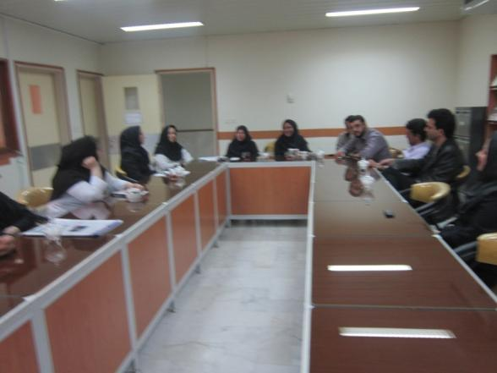
مدیریت
برگزاری جلسه حاکمیت بالینی با حضور اعضاء
برگزاری جلسات کمیته بیمارستانی سه شنبه هر هفته وجلسه پایان سال با حضور خانم دکتر محمد اسماعیل جهت
قدردانی از کارکنان
جلسه پایان سال

Slide 3
صورت جلسه حاکمیت بالینی

Slide 4
مدیریت کارکنان
جذب دونفر نیروی آزمایشگاه ،یک نفر ماما ودونفر پرستار تبصره 3
برگزاری جلسه پرسش وپاسخ در تاریخ 12/22درسالن اجتماعات بیمارستان
حضور ریاست بیمارستان ، مترون ، مدیر داخلی وسوپرئایزران جهت تبریک پیشاپیش عید نوروز واهدا
هدایایی کوچک به کارکنان جهت قدردانی از زحمات آتها در یک سال گذشته
برگزاری کلاس آموزشی چگونه خود را بهتر بشناسیم با حضور آقای مقیمی

Slide 5
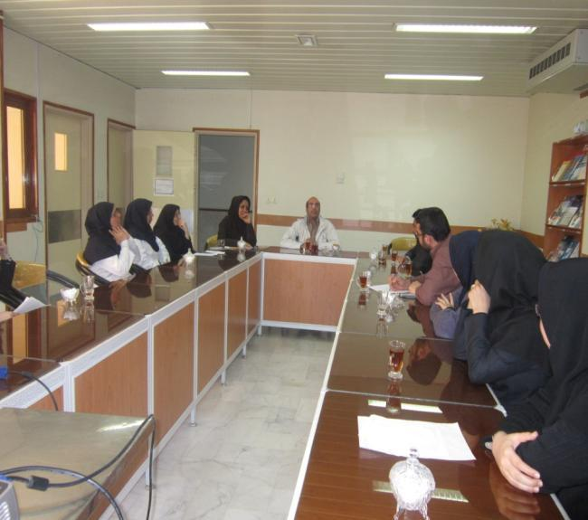
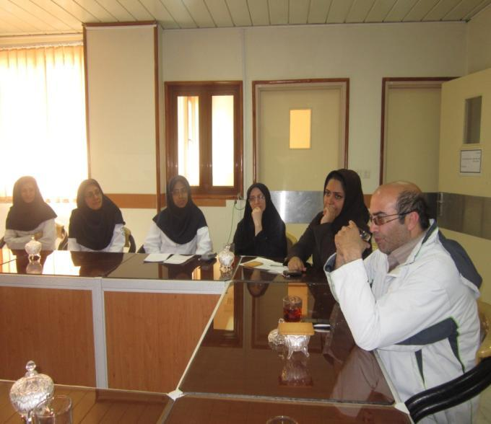
برگزاری جلسه پرسش وپاسخ
1390/12/22

Slide 6
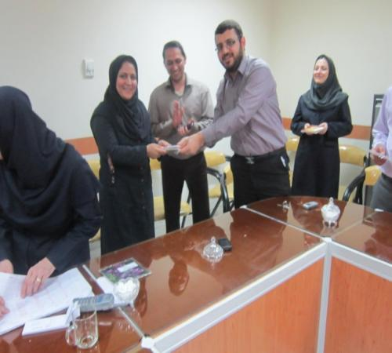
اهداء هدایا به کارکنان به
مناسبت
تقدیر از یک سال تلاش

Slide 7
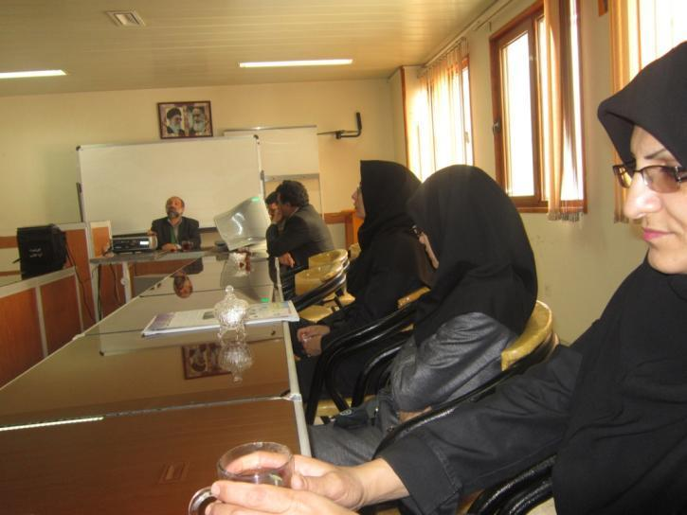
آموزش ومهارت آموزی
برگزاری کلاس آموزشی
چگونه خود را بهتر بشناسیم
سمینار مدیریت بحران

Slide 8
تعامل بیمار وهمراهی
برگزاری جشن روز درختکاری
بررسی میزان ترخیص با میل شخصی در سه ماهه چهارم سال90
بررسی میزان شکایات کتبی وشفاهی در سه ماهه چهارم 90
بررسی میزان رضایتمندی بیماران در سه ماهه چهلرم 90

Slide 9
مودار ابعاد مدیریتی موثر بر رضایتمندی
بیمارستان امام خمینی (ره) درگز
سه ماهه چهارم سال 1390
میانگین | مجموع | کاملا مخالفم | مخالفم | تاحدودی موافقم | موافقم | کاملا موافقم | گویه | ردیف
4/17 | 74 | 1 | 4 | 12 | 21 | 36 | نظافت قسمت های مختلف بیمارستان در حد خوب ومطلوب است. | 7
3/39 | 56 | 4 | 9 | 20 | 7 | 16 | به بیماران بی بضاعت توجه و رسیدگی می شود. | 16
3/61 | 55 | 6 | 4 | 13 | 14 | 18 | مدیریت بیمارستان به بخش ها سرکشی می نماید. | 22
4/10 | 58 |  | 5 | 9 | 19 | 25 | در صورت نیاز به درمان مجدد به این بیمارستان مراجعه می نمایم. | 28
3/75 | 49 | 3 | 2 | 14 | 15 | 15 | مسئولان بیمارستان به نقطه نظرات بیماران توجه می نمایند. | 30
3/43 | 48 | 4 | 5 | 16 | 12 | 11 | خدمات ارائه شده به بیماران بیشتر از هزینه بیمارستان است. | 32
3/625 | 48 | 3 | 5 | 12 | 15 | 13 | در هنگام ترخیص کارها به سهولت وسرعت انجام می شود. | 34
مجموع میانگین رضایتمندی در زمینه مدیریتی 3/7 می باشد که رضایتمندی در حد قابل قبول می باشد.
کاملا مخالفم:5 | مخالفم:4 | تاحدودی موافقم:3 | موافقم:2 | کاملا موافقم:1
حاکمیت بالینی بیمارستان امام خمینی (ره) درگز

Slide 10
نمودار ابعاد رفاهی موثر بر رضایتمندی بیماران
بیمارستان امام خمینی (ره) درگز
سه ماهه چهارم سال1390
.
میانگین | مجموع | کاملا مخالفم | مخالفم | تاحدودی موافقم | موافقم | کاملا موافقم | گویه | ردیف
4/187 | 64 | 1 | 4 | 6 | 24 | 29 | بیماران اورژانسی سریعا پذیرفته و مورد معاینه ودرمان قرار می گیرند. | 1
3/984 | 64 | 1 | 4 | 13 | 23 | 23 | برای حمل ونقل بیمار تسهیلات کافی فراهم شده است. | 2
4/045 | 66 | 1 | 5 | 11 | 22 | 27 | تخت های بیمارستان خوب وراحت می باشد. | 8
3/83 | 61 | 1 | 9 | 15 | 10 | 26 | ملحفه های بیمارستان خوب وراحت می باشد. | 9
3/786 | 61 | 1 | 15 | 8 | 9 | 28 | لباسهای بیماران تمیز وبه موقع تعویض می شوند. | 10
3/642 | 56 | 4 | 7 | 12 | 15 | 18 | البسه اضافی در صورت نیاز در دسترس می باشند. | 11
4/07 | 64 |  | 7 | 12 | 14 | 31 | در بخشها آرامش کافی جهت استراحت وجود دارد | 13
3/85 | 60 | 2 | 5 | 15 | 16 | 22 | مسائل مربوط به طهارت ونجاست توسط پرسنل رعایت می گردد. | 17
4/2 | 55 |  | 1 | 9 | 23 | 22 | ساعت کاری پرسنل جهت مراجعه ومداوای بیماران مناسب می باشد | 31
3/66 | 53 | 1 | 5 | 19 | 14 | 14 | کیفیت غذای بیمارستان در حد مطلوب واستاندارد می باشد. | 36
مجموع میانگین رضایتمندی در زمینه رفاهی 3/29 می باشد که رضایتمندی در حد قابل قبول می باشد
مخالفم:5 | مخالفم:4 | تاحدودی موافقم:3 | موافقم:2 | کاملا موافقم:1
حاکمیت بالینی بیمارستان امام خمینی (ره) درگز

Slide 11
نمودار تاثیر رفتار پرسنل بر رضایتمندی بیماران
بیمارستان امام خمینی (ره) درگز
سه ماهه چهارم سال1390
میانگین | مجموع | کاملا مخالفم | مخالفم | تاحدودی موافقم | موافقم | کاملا موافقم | گویه | ردیف
4/26 | 60 | 3 | 1 | 7 | 15 | 34 | رفتار پزشکان با بیماران احترام آمیز است. | 4
4/32 | 77 | 1 | 2 | 9 | 24 | 41 | رفتار کارکنان بیمارستان با بیماران احترام آمیز است. | 5
4/31 | 67 | 2 | 1 | 6 | 23 | 35 | رفتار پرستاران با بیماران احترام آمیز است. | 6
4/09 | 63 | 1 | 5 | 10 | 18 | 29 | امکان برقراری ارتباط سریع باپرستاران درمواقع لزوم وجود دارد. | 12
3/828 | 64 | 3 | 4 | 18 | 15 | 24 | برخوردوراهنمایی پرسنل نگهبانی با بیماران خوب ومحترمانه است. | 14
3/87 | 63 | 3 | 3 | 14 | 17 | 25 | کادر درمانی این بیمارستان بردبار وصبور هستند. | 19
3/81 | 55 | 5 | 2 | 7 | 15 | 26 | رعایت طرح انطباق(پرسنل مرد جهت بیماران مرد وپرسنل زن جهت بیماران زن) انجام می شود. | 26
4/2 | 59 |  | 3 | 13 | 15 | 28 | پرستاران شاغل در بخشها دلسوز وپرتلاش هستند. | 27
مجموع میانگین رضایتمندی در زمینه رفتار پرسنل 4/08 می باشد که رضایتمندی خوب می باشد.
کاملا مخالفم:5 | مخالفم:4 | تاحدودی موافقم:3 | موافقم:2 | کاملا موافقم:1
حاکمیت بالینی بیمارستان امام خمینی (ره) درگز

Slide 12
نمودار ابعاد درمانی موثر بر رضایتمندی بیماران
بیمارستان امام خمینی (ره) درگز
سه ماهه چهارم سال 1390
میانگین | مجموع | کاملا مخالفم | مخالفم | تاحدودی موافقم | موافقم | کاملا موافقم | گویه | ردیف
3/92 | 52 | 0 | 3 | 16 | 15 | 18 | عکسبرداریها با سهولت انجام می پذیرد. | 3
4/24 | 65 | 0 | 3 | 12 | 19 | 31 | پزشکان به توضیحات بیماران درحین معاینه وویزیت دقت مینمایند | 15
4/08 | 59 | 2 | 3 | 10 | 17 | 27 | حفظ اسرار بیماران دراین بیمارستان رعایت می گردد. | 18
4/17 | 68 | 4 | 2 | 8 | 18 | 36 | دراین بیمارستان دارو به موقع تهیه و تحویل می گردد. | 20
3/88 | 63 | 4 | 6 | 9 | 18 | 26 | در زمان بروزدرد بیماران به سهولت وبه سرعت درمان می شوند. | 21
3/96 | 58 | 0 | 4 | 16 | 16 | 22 | به مشکلات عاطفی بیماران توسط پرسنل بیمارستان توجه میشود. | 24
4/196 | 66 | 1 | 1 | 14 | 23 | 28 | در زمان ترخیص راهنمایی های لازم به بیمار توسط پرسنل مربوطه انجام میشود. | 25
4/293 | 58 | 0 | 2 | 6 | 28 | 22 | توصیه هاوآموزشهای لازم توسط پزشکان به بیماران انجام میشود. | 29
3/7 | 48 | 1 | 4 | 14 | 18 | 11 | پیگیری بیماری بیماران در مراجعه بعدی سهل وآسان می باشد. | 32
4/05 | 59 | 2 | 2 | 11 | 20 | 24 | پزشکان این بیمارستان برای معاینه ودرمان دقت و وقت کافی صرف مینمایند. | 35
مجموع میانگین رضایتمندی در زمینه بعد درمانی4/04 می باشد که رضایتمندی خوب می باشد.
کاملا مخالفم:5 | مخالفم:4 | تاحدودی موافقم:3 | موافقم:2 | کاملا موافقم:1
حاکمیت بالینی بیمارستان امام خمینی (ره) درگز

Slide 13
نمودارمیزان شکایات کتبی وشفاهی
سه ماهه چهارم سال 1390
بیمارستان امام خمینی (ره) درگز
تعداد کل بیماران بستری | درصد شکایات کتبی | شکایات کتبی | درصد شکایات شفاهی | شکایات شفاهی
761 | 26/0 | 2 | 5/0 | 4 | دی
666 | 15/0 | 1 | 9/0 | 6 | بهمن
715 | 27/0 | 2 | 83/0 | 6 | اسفند
در این بررسی بیشترین علت شکایات بیماران به دلیل برخورد نامناسب کارکنان بوده است که نیاز است به این مورد توجه بیشتری از سوی کارکنان ومسئولین صورت گیرد.
واحد حاکمیت بالینی بیمارستان امام خمینی (ره) درگز

Slide 14
نمودار ترخیص با میل شخصی برحسب علت
سه ماهه چهارم سال1390
بیمارستان امام خمینی (ره) درگز
دربررسی انجام شده بیشترین علت ترخیص با میل شخصی احساس بهبودی از جانب بیمار بوده است.
واحد حاکمیت باتلینی بیمارستان امام خمینی (ره) درگز

Slide 15
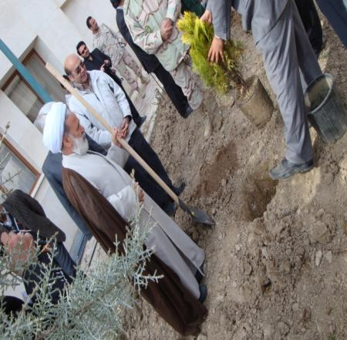
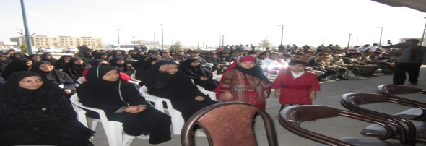
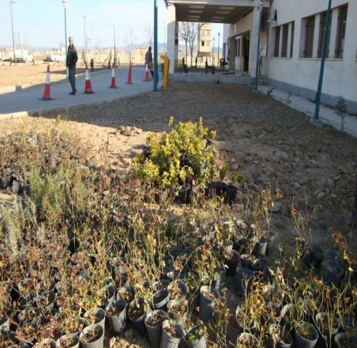
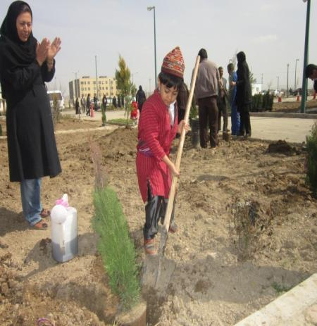
برگزاری جشن
روزدرختکاری

Slide 16
مدیریت خطر
بررسی میزان احیاء موفق به ناموفق در سه ماهه چهارم 90 ودر طول سال
برگزاری سمینار مدیریت بحران
ثبت وجمع آوری خطاهای درمانی از بخش ها وتوزیع آن در میان کارکنان
برگزاری جلسه RCA با حضور اعضاء وانجام برنامه بازدید ممیزی زایشگاه NICUدر زمینه اجرای مصوبات جلسه

Slide 17
نمودار مقایسه ای احیاء موفق به ناموفق
بیمارستان امام خمینی (ره) درگز
سال 1390
واحد حاکمیت بالینی بیمارستان امام خمینی(ره) درگز

Slide 18
نمودار مقایسه ای احیاء موفق به ناموفق
بیمارستان امام خمینی (ره) درگز
شش ماهه دوم سال 1390
حاکمیت بالینی بیمارستان امام خمینی (ره) درگز

Slide 19
نمودار میزان خطاهای ثبت شده در سه ماهه چهارم سال1390
بیمارستان امام خمینی (ره) درگز
واحد حاکمیت بالینی بیمارستان امام خمینی (ره) درگز

Slide 20
صورت جلسه rca

Slide 21
استفاده از اطلاعات
تهیه وتدوین شاخص های اورژانس در شش ماه دوم سال90
بررس شاخص نسبت زایمان طبیعی به سزارین و مرگ مادر

Slide 22
شاخص نسبت سزارین به زایمان طبیعی

Slide 23
ممیزی بالینی
انجام برنامه بازدید از بخش زایشگاه
وNICUبا حضور اعضاء تیم ممیزی
با تشکراز حسن توجه شما

